Slide 1
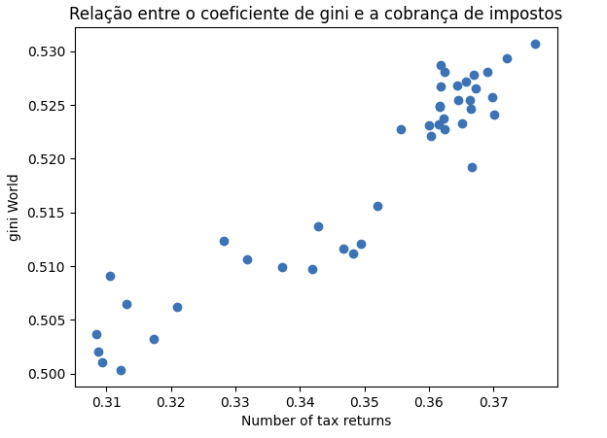
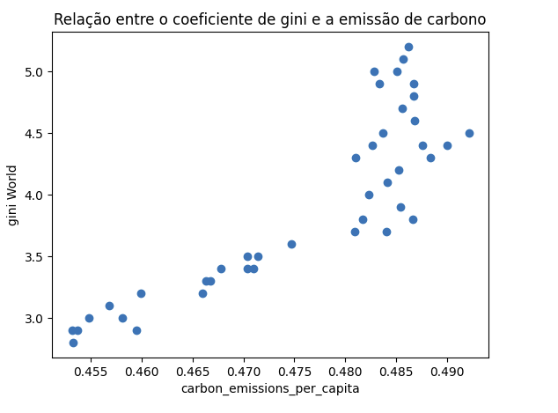
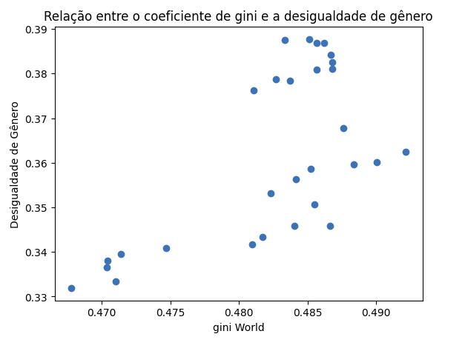
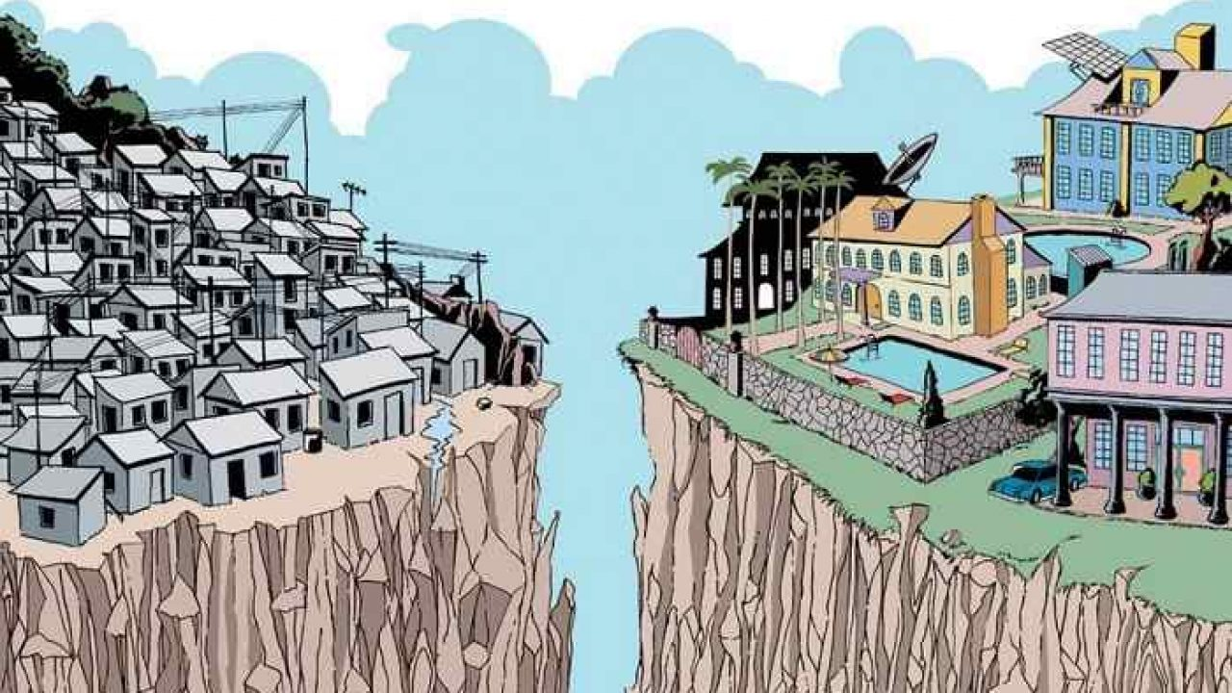
A desigualdade social e suas consequências
gini World = Média do índice de Gini nos continentes abordados
“A má formulação de políticas governamentais pode contribuir para a concentração de renda em uma pequena parte da população, ampliando as desigualdades e seus efeitos negativos em diferentes áreas da sociedade.”
“A desigualdade social e de renda afeta diversos setores e fatores, como a emissão de carbono, a indústria e o acesso a tecnologias, gerando problemas socioeconômicos e disparidades de oportunidades e renda entre gêneros.”
“A concentração de renda em uma parcela da população pode levar a problemas ambientais, uma vez que aqueles com menor renda recorrem a recursos de maior emissão de carbono, afetando a saúde e aumentando os impactos ambientais negativos.”

